Slide 1



Application Protocols
รศ.ดร. อนันต์ ผลเพ่ม
Assoc. Prof. Anan Phonphoem, Ph.D.
anan.p@ku.ac.th http://www.cpe.ku.ac.th/~anan Computer Engineering Department Kasetsart University, Bangkok, Thailand

Slide 2
Outline
Client-Server
DNS

Slide 3
TCP/IP Protocol Suite (Internet Model)
5
Applications
User service and interface
4
Transport
Process delivery + Error (TCP/UDP) Reliable end-to-end (whole message)
3
Network
Move packets from source to destination Packet end-to-end (across network)
2
Data Link
Provide frames
Node-to-node (same network segment)
Transmission bit streams (mechanical and electrical spec)
1
Physical

Slide 4
Responsibilities of Application Layer
Identifying and establishing the availability of intended communication partners
Synchronizing cooperating applications
Establishing agreement on procedures for error recovery
Controlling data integrity
Notes:
1.ระบุให้ได้แล้วให้ผู้ใช้ใช้งานได้
2.Synchronize
3. แล้วสร้างกฏเกณต่างๆขึ้นมาผิดแล้วทำยังไง
4.ต้องรองรับใช้ TCP UDP ห่าไร

Slide 5
Application Definition
Programs run on behalf of users
serve specific service requests
Application types
self-contained (take input → show output)
remote interaction (send-receive info.)
client – receive instruction from user
server – react/service as requested
Notes:
Program ที่ทำงานบนพื้นฐานความต้องการของuser แต่ไม่ออกสอบ สัสจะไมวะ
แต่ที่จะสนใจคือ Remote interaction มี Clinet และ Server ไม่เหมือน BGP นะอันนั้นเป็น Peer กันเหมือนกัน

Slide 6
Client-Server Architecture
Most network application
Server
use well-known port numbers
run all the time
Client
use an ephemeral port number
terminate after the service.
If a client requests a service on a port number associated with no server
In UDP, return ICMP port unreachable error to client
In TCP, the TCP connection is reset
Notes:
จะใช้ Well known port number เปิดไว้ฝั่งserver
แล้วClient จะใช้ port พอใช้เสร็จก็ Terminate
ถ้าclient ขอ port ที่ไม่มีจริงก็จะ ICMP บอกไปให้ใน UDP

Slide 7







Client-Server
Client
Application
Daemon
Client
Application
Server Application
Client
Internet
Server
Client Application
Connection: TCP or UDP
and Ports
Notes:
จะทำไงดีที่จะสร้าง session สีเขียวๆนี้

Slide 8
Type of server
มีหลากหลายประเภทในการเชื่อมต่อ
Iterative คือ Only one request at a time (SIMPLE) ขอได้แค่คนเดียวใครขอซ้ำต้องรอโดนบล๊อก
Concurrent คือ Multiple request at a time (COMPLEX)
Connectionless Vs. Connection-Oriented
ขึ้นกับ Application เช่นการปิง หรือดาวโหลดไฟล์ ควรใช้อันไหน
Stateful Stateless
ขึ้นกับ Application อีกเช่นกัน

Slide 9
Server Implementation
Connection-Oriented ชอบ ConcurrentX3 ใช้มากที่สุดในปัจจุบัน ไม่ชอบ Iterative
Connectionless ชอบ iterativeX2 ไม่ชอบ Concurrent

Slide 10
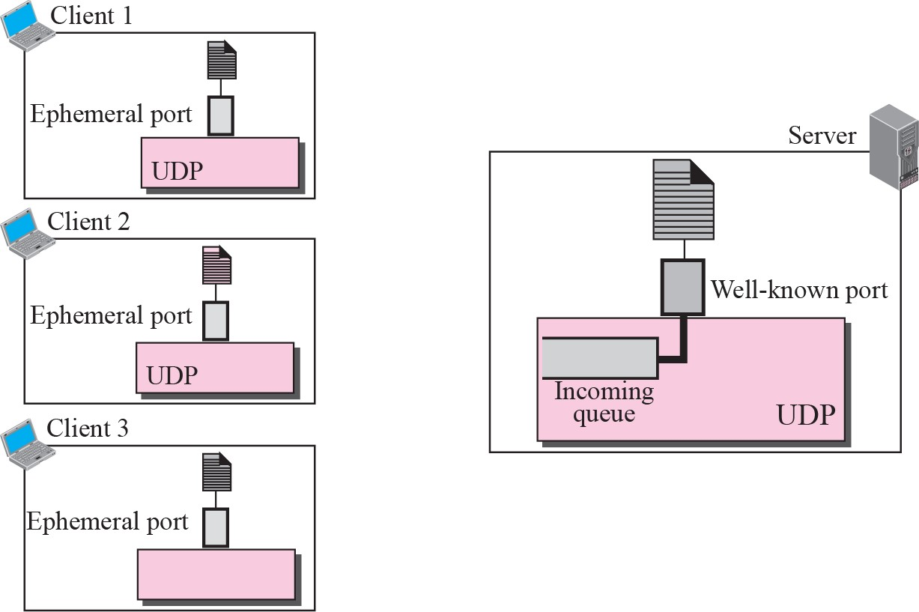
Connectionless Iterative Server
Legend
Datagram from client 1 Datagram from client 2 Datagram from client 3
Notes:
มีServer เปิด Portรอไว้มีCLientสามคนต้องการติดต่อไป ถ้า ให้บริการสีแดงอยู่อันอื่นก็รอไปจนกว่าจะ RELEASE

Slide 11
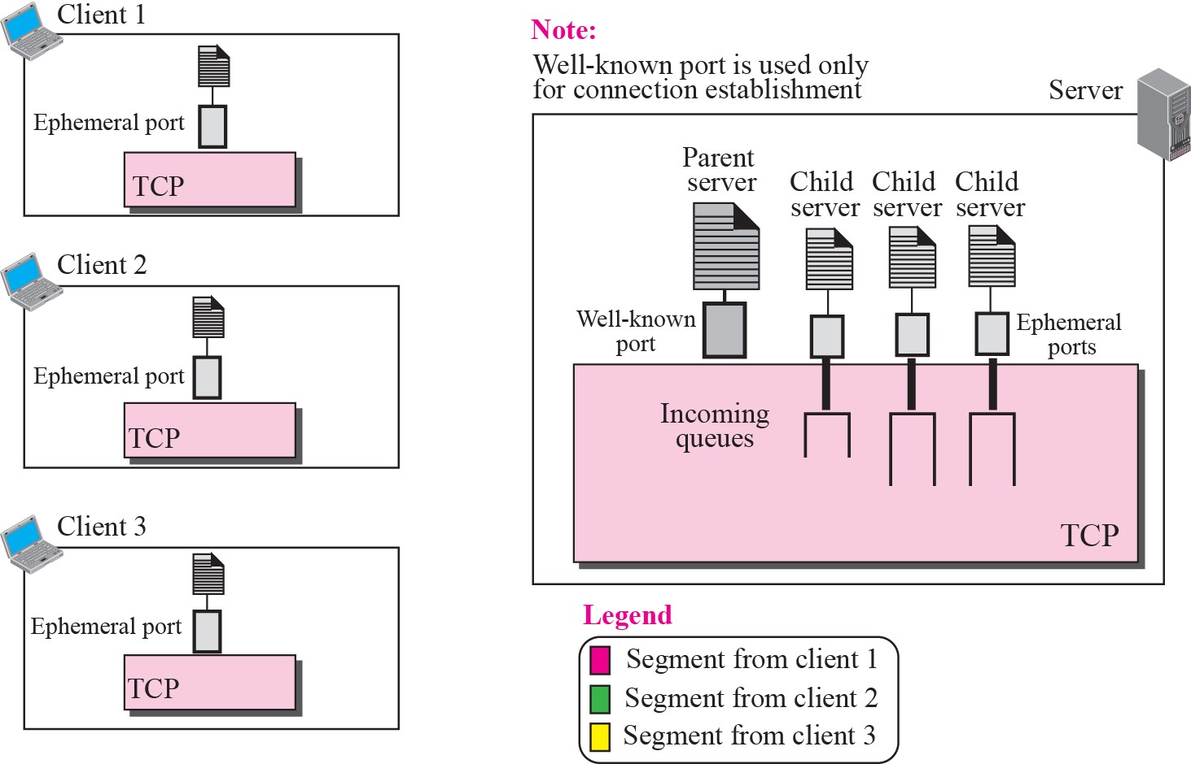
Connection-Oriented Concurrent Server
Notes:
เหมือนการต่อโทรศัพท์ คือต้องมีprocessไรพิเศษที่มาคุยกับผมตลอดเวลา
ถ้าเปิด Portไว้ต้องขอ แบบ Connetion Oriented นะ เลยแตกเป็น Process ไปเรื่อยๆก็จะรองรับหลายๆUserได้

Slide 12
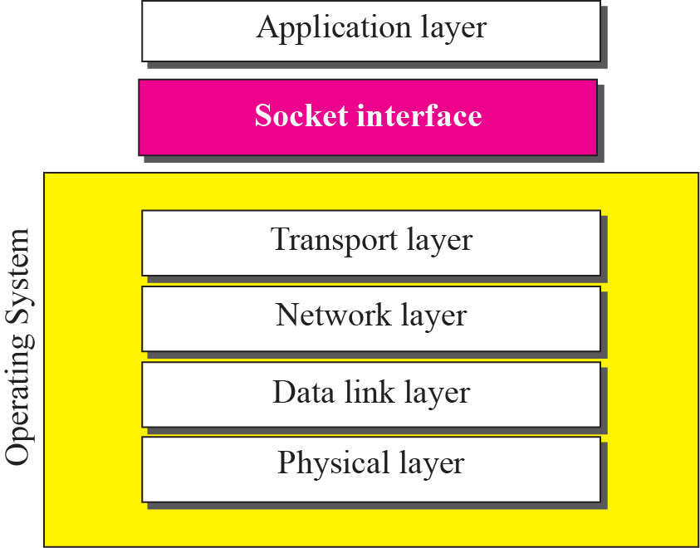
TCP/IP protocol suite and OS

Slide 13
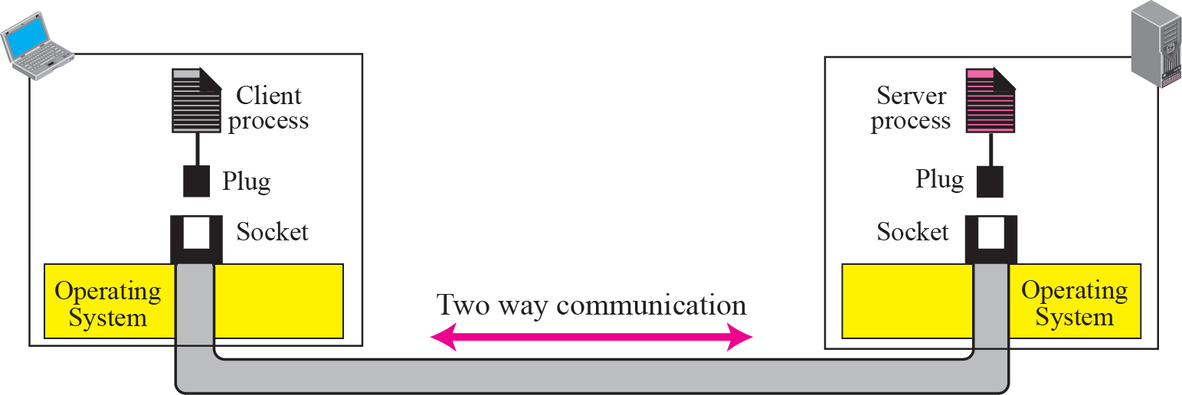
Sockets – Basic Concepts
Notes:
มีรูๆ มาแล้วก็ต่อเสียบไป แล้วจะเลือกปลั๊ฏลง Socketไหน

Slide 14
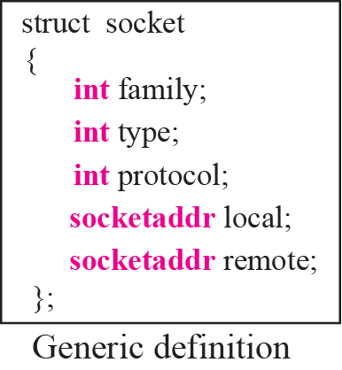
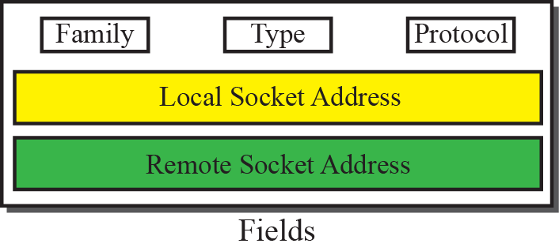
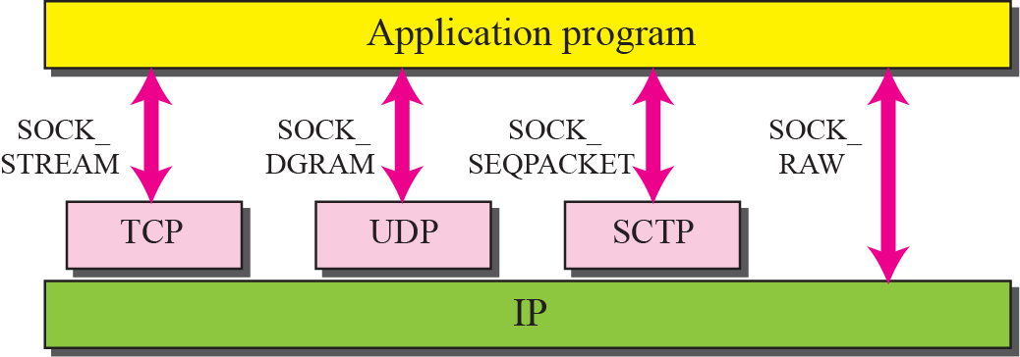
Sockets – Basic Concepts

Slide 15
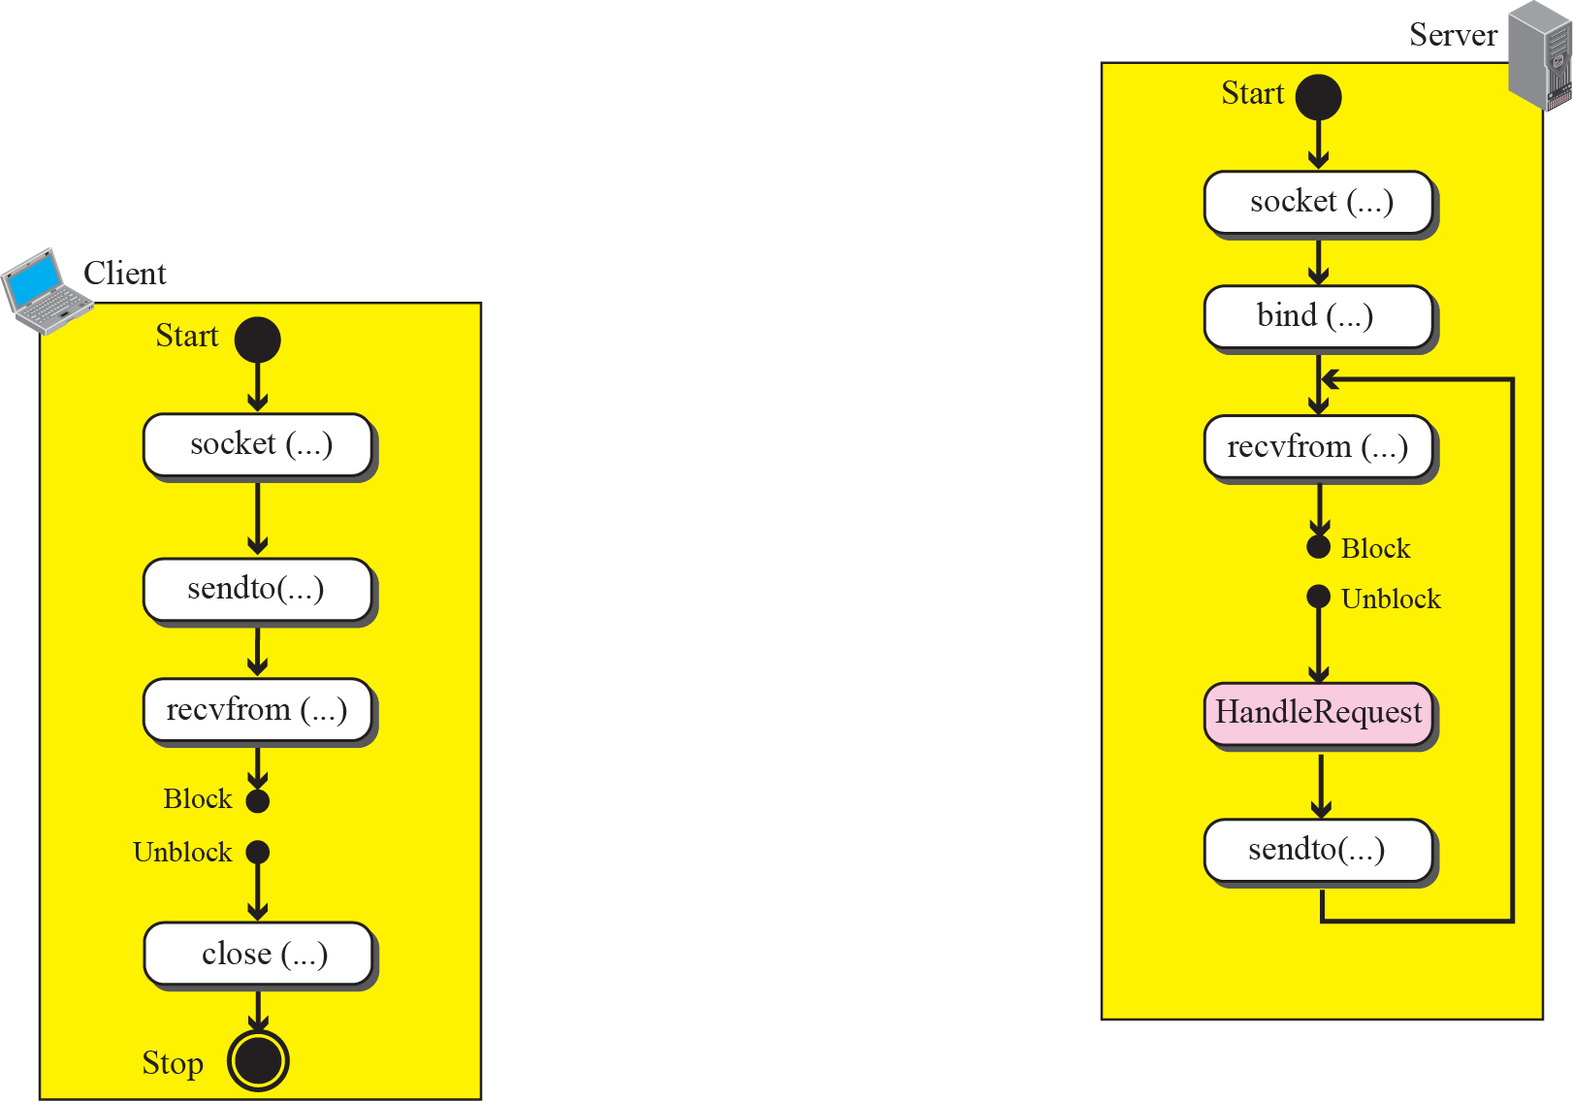
Connectionless Iterative: using UDP
Notes:
ส่งRequest ไปยังที่ Blockไว้ พอมีคนส่งมาก็จะส่งDataกลับไป ไอ้คนที่ส่งไปก็บล๊อกตัวเองแล้วก็รอ พอได้ปุปก็ Close Connection

Slide 16
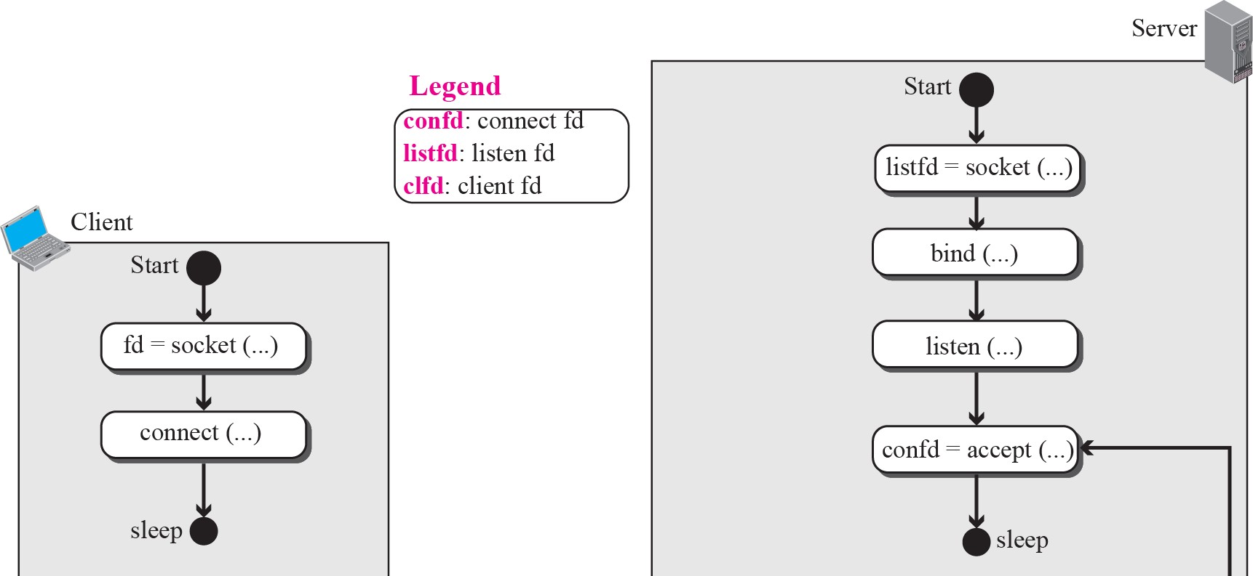
Connection-Oriented Concurrent: TCP
Client
Server

Slide 17
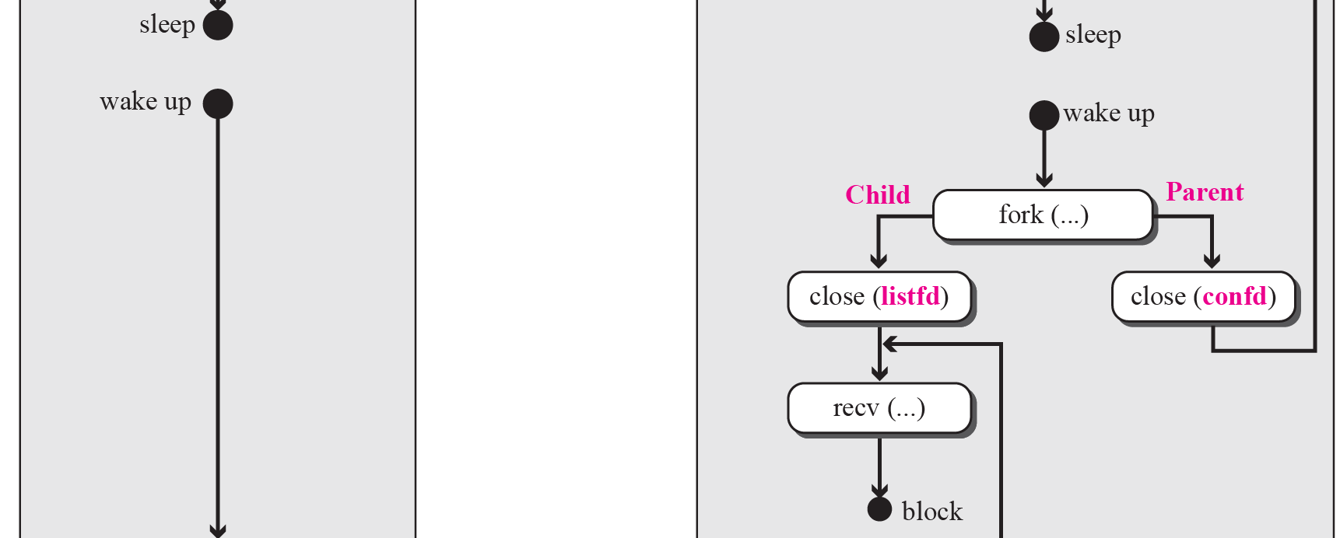
Connection-Oriented Concurrent: TCP
Client
Server
Connection handshake
Notes:
พอมีคนต่อเข้ามาแบบ Orientedก็เริ่ม Fork ตัวเองออกมาให้มี Child Process ออกมาแล้วให้ Child เป็นคนติดต่อกับClient ส่วนตัมันก็ปิดแล้วไปทำงานต่อ พอClientเสร็จปิดไป้ Child กลายเป็น ZOMBIE ต้องรอ KILL PROCESS

Slide 18

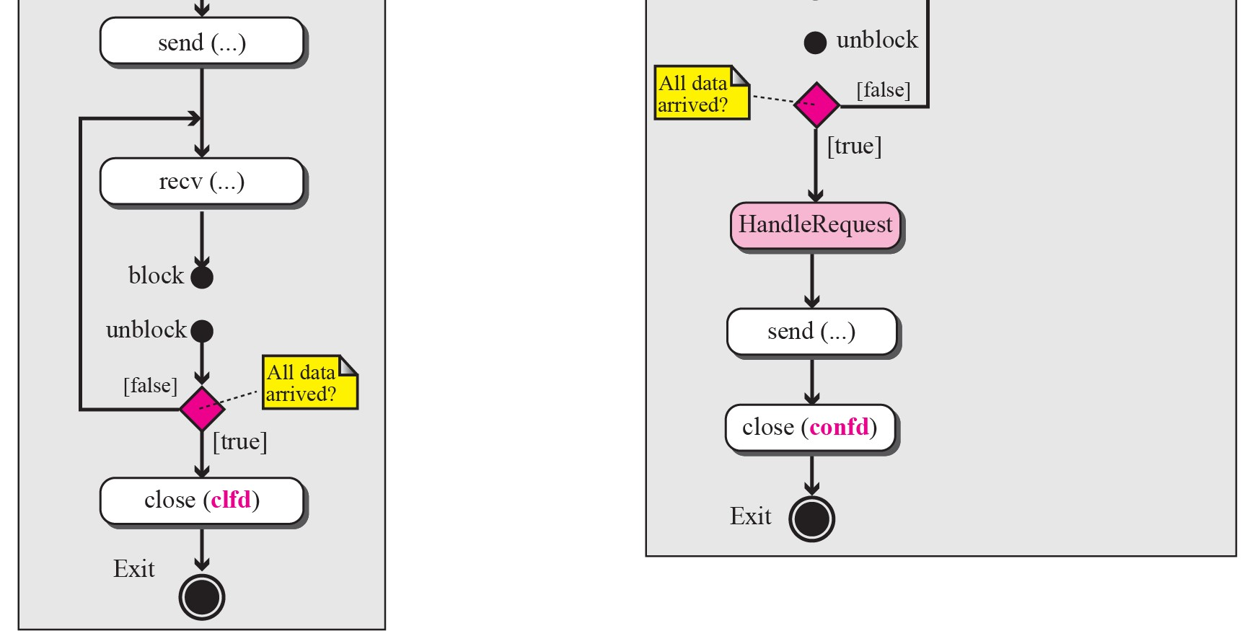

Connection-Oriented Concurrent: TCP
Client
Server

Slide 19
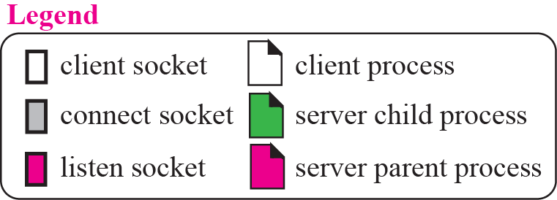
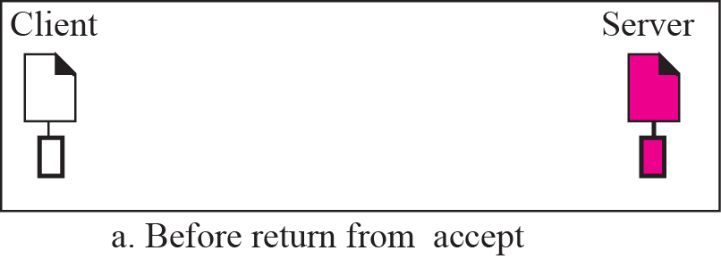
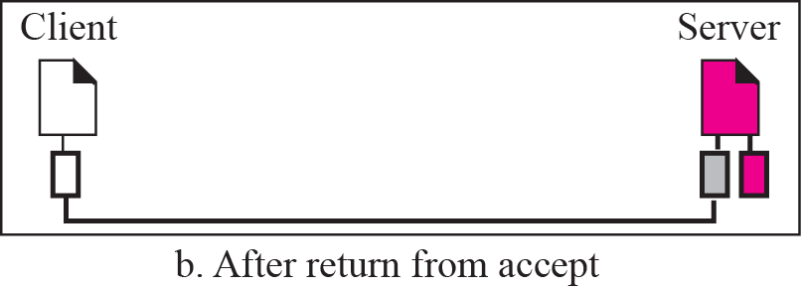
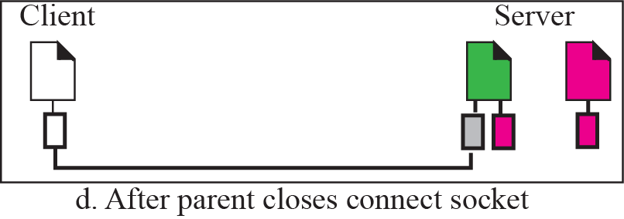

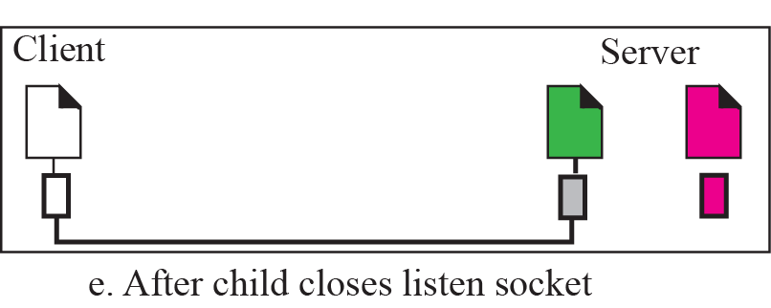
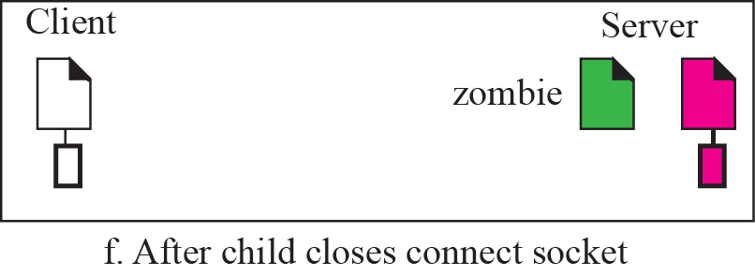
Parent / Child Process
c. After folk

Slide 20
Application Layer Examples
Domain Name System (DNS)
Telnet
File Transfer Protocol (FTP)
Trivial File Transfer Protocol (TFTP)
Hypertext Transfer Protocol (HTTP)
Simple Mail Transport Protocol (SMTP)
Simple Network Management Protocol (SNMP)

Slide 21
Domain Name System (DNS)

Slide 22
Naming Purpose
Addresses are used to locate objects
Names are easier to remember than
numbers
To get to the address or other objects
prefer using a name
Notes:
การติดต่อต้องรู้ IP IPจำกยากจำชื่อง่ายกว่า

Slide 23
Domain Name System (DNS)
System used for translating
names of domains into IP addresses
using lookup mechanism
Domain names
comprise a hierarchy (tree)
unique
easy to remember
DNS can use the services of UDP or TCP
using the well-known port 53
www.ku.ac.th
■ → 158.108.2.69
Notes:
กระบวนการก็เหมือนการดูตารางแล้ว MAP
แล้วเก็บเป็น tree unique
กระบวนการ DNS ใช้ผ่านport 53 ไม่งั้นเสิดผ่านชื่อโดเมนไม่ได้

Slide 24
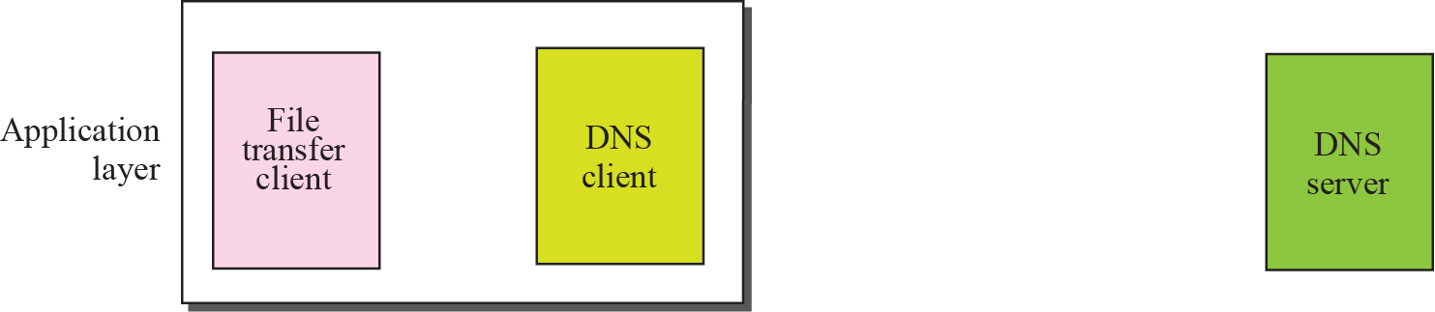
DNS Mapping Process
User
1
Host name
Host
name
2
5
IP address
6
IP address
3
Query
Response
4
Transport layer
Notes:
USER ก็ map มาจะส่งไปละ ก็แปลง download.com แปลงเป็น DNS CLIENT ๆก็ติดต่อไป DNS SERVER ๆก็ตอกบไปที่ DNS CLIENT ๆก็ส่งไปให้Transport layerแล้วส่งต่อ

Slide 25
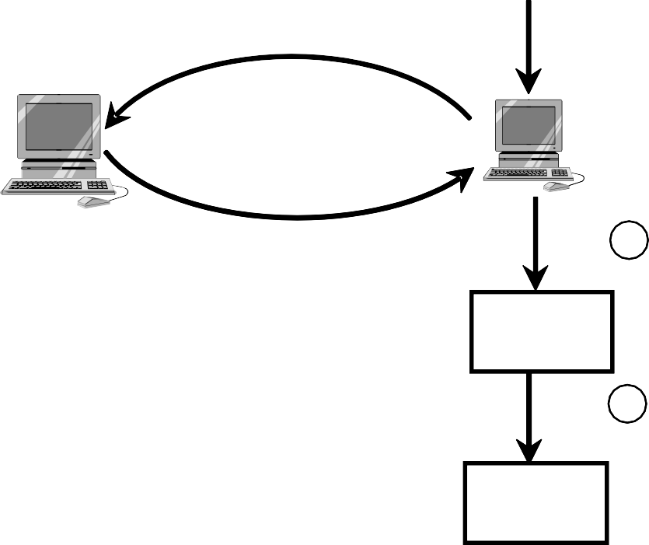
IP Address Mapping Example
สอบถามชื่อ โดเมน
nontri.ku.ac.th
ผู้ใช้
2
1 ใช้ชื่อโดเมน
telnet nontri.ku.ac.th
name
server
TELNET
158.108.2.71
4
158.108.2.71
ตอบไอพีแอดเดรส
3
TCP
5
158.108.2.71
IP

Slide 26
DNS Features
A globally distributed
maintain data locally, but retrievable globally
No single computer has all DNS data
Loosely coherent
replicate changes (timing set by the zone admin)
Scalable
not limited size
not limited # of query
Reliable (data replicate)
Dynamic database
Notes:
ที่ต้องออกแบบคือ Scalable

Slide 27

DNS Concept
Domain names can be mapped to a tree
New branches at the ‘dots’
No restriction to the amount of
branches
ws1 ws2
ftp
•
www
disi
www
•
sun
•
ripe
isi
•
tislabs
moon
•
net edu com
•
•
google

Slide 28
DNS in Internet
ราก
arpa
in-addr 158
108
2
โดเ
71
com edu gov int mil net org
mit usu
cc
โดเมนทวั ่ ไป
de th uk
ac ^{go} or
ku mua nectec
nontri mis nucleus
โดเมนระดบั ประเทศ
arpa
com
edu
gov
int
mil
net
org
de
th
uk
in-addr
mit
usu
ac
go
or
158
cc
ku
mua
nectec
โดเมนทวั ่ ไป
108
cc.usu.edu.
nontri
mis
nucleus
nontri.ku.ac.th.
2
โดเมนผกผน
nucleus.nectec.or.th.
ัั โดเมนระดบั ประเทศ
71
= มตีี น้้ ไมย้้ อ่่ ยไดอ้้ ก
71.2.108.158.in-addr.arpa.
Notes:
สร้างโดนระดับประเทศแม่ง .th

Slide 29
Standard Name Space (Top Level)
com | commercial
edu | education
gov | goverment
mil | military
net | network operator
org | organization
th | country
New
.aero | .biz | .coop | .info | .name | .pro

Slide 30
Inverse Domain
ราก
71.2.108.158.in-addr.arpa.
arpa
in-addr
158
255
0
0
108
255
2
0
255
0
71
255
nontri.ku.ac.th

Slide 31
Hostname Structure
Sequence of labels separated by
periods
each label can be up to 63 characters
total name can be at most 255 characters
Examples:
www.sanook.com
iwing.cpe.ku.ac.th
www.howstuffworks.com
Notes:
โครงสร้างก็เป็น Sequence ของLabelแยกด้วยจุด

Slide 32
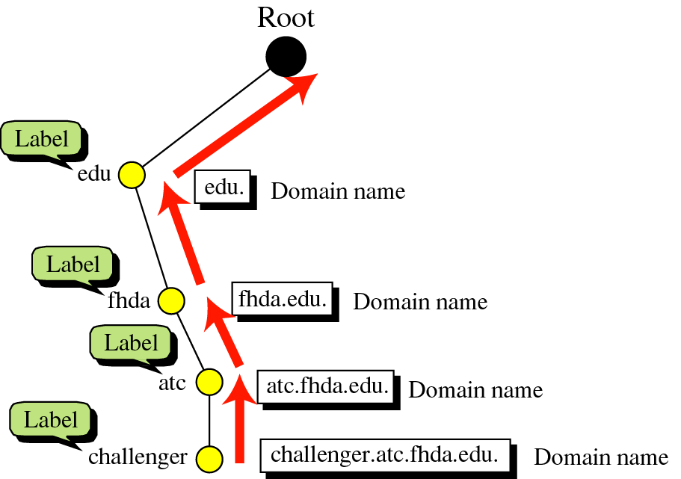
Domain Name and Label
Absolute Domain Name
challenger.atc.fhda.edu.
Relative Domain Name
atc
➔ atc.fhda.edu.

Slide 33
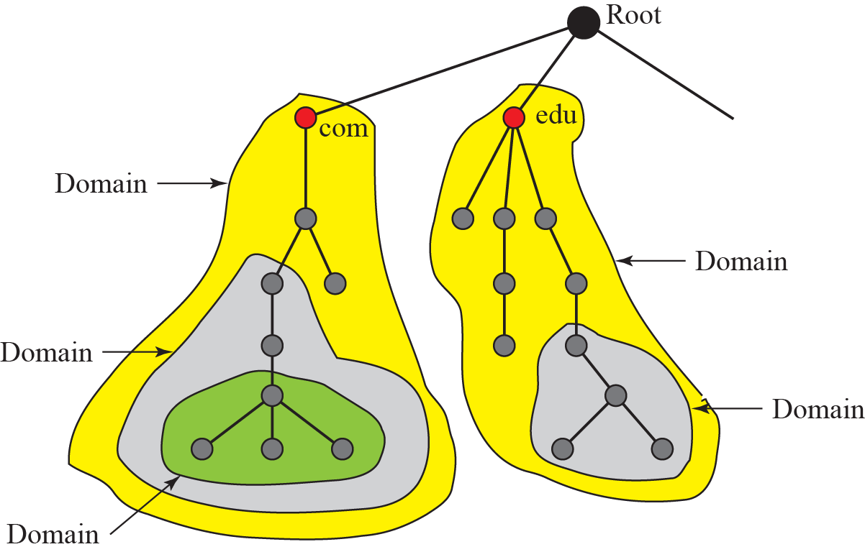
Domain Concept

Slide 34
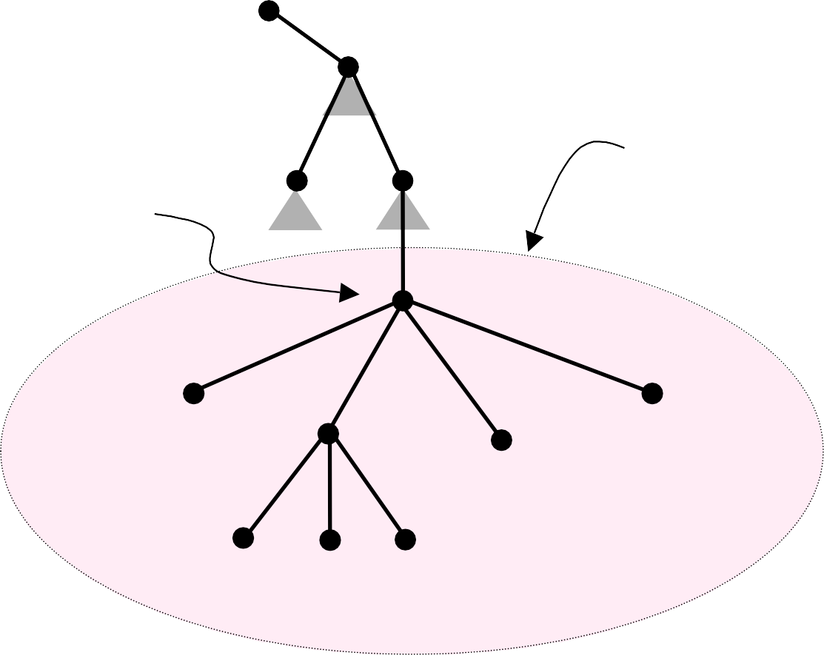
Domain ku.ac.th
ราก
th
Domain ku.ac.th
Node ku.ac.th
go
ac
ku

Slide 35




Sub-Domain
ราก
th
Domain ku.ac.th
go
ac
Domain cpc.ku.ac.th
Domain sci.ku.ac.th
ku
cpc
sci
eng
lib
ce
me
Domain eng.ku.ac.th
ie
Domain lib.ku.ac.th

Slide 36
Delegation
Administrator can create sub-domains
according to geography, affiliation or other criterion
Domain Admin may delegate responsibility
for managing a sub-domain
Parent domain retains links to delegated sub-domain
parent domain “remembers” who it delegated the sub-domain to
Notes:
Adminสร้าง Sub-domain ได้

Slide 37
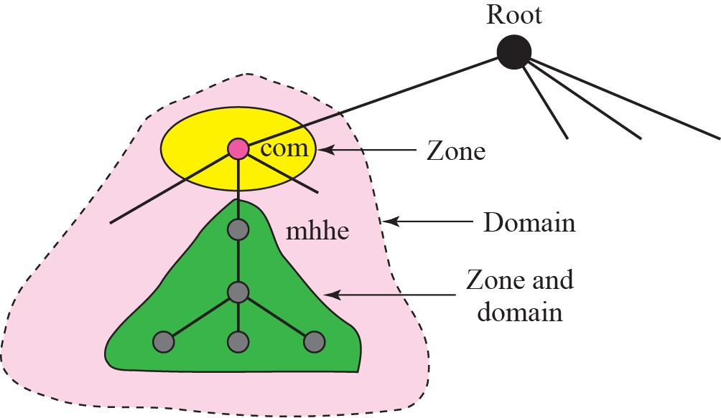
Zones and Domains
Notes:
ขีดขอบเขตใหม่ให้แอดมินดู

Slide 38
Zones and Delegations
Zones are “administrative spaces”
Zone administrators are responsible for portion of a domain’s name space
Authority is delegated from a parent and to a
child
net domain
net zone
•
net edu
com
•
•
•
google
tislabs
ripe.net zone
ripe
_{isi} sun
moon
•
•
www
disi
disi.ripe.net zone
ftp
•
www
ws2 ws1
Notes:
ดูตามlabel

Slide 39
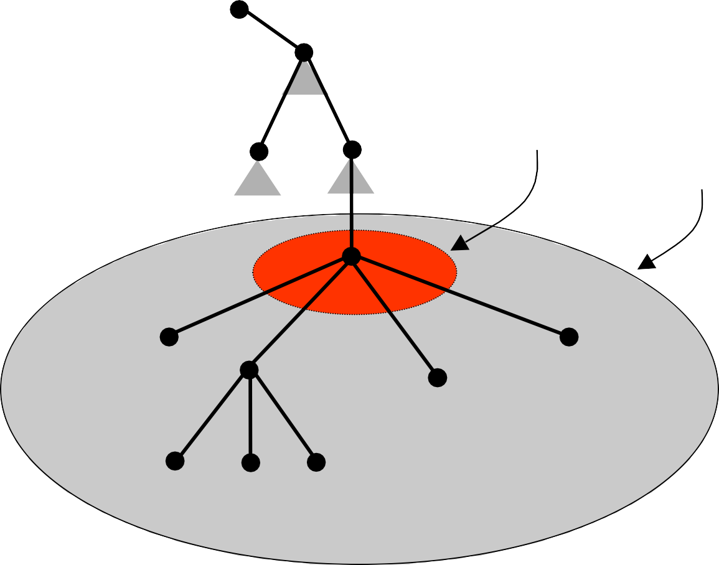
Zone and Domain
ราก
th
Zone ku
Domain ku
go
ac
ku
cpc
sci
eng
lib
ce
me
ie

Slide 40
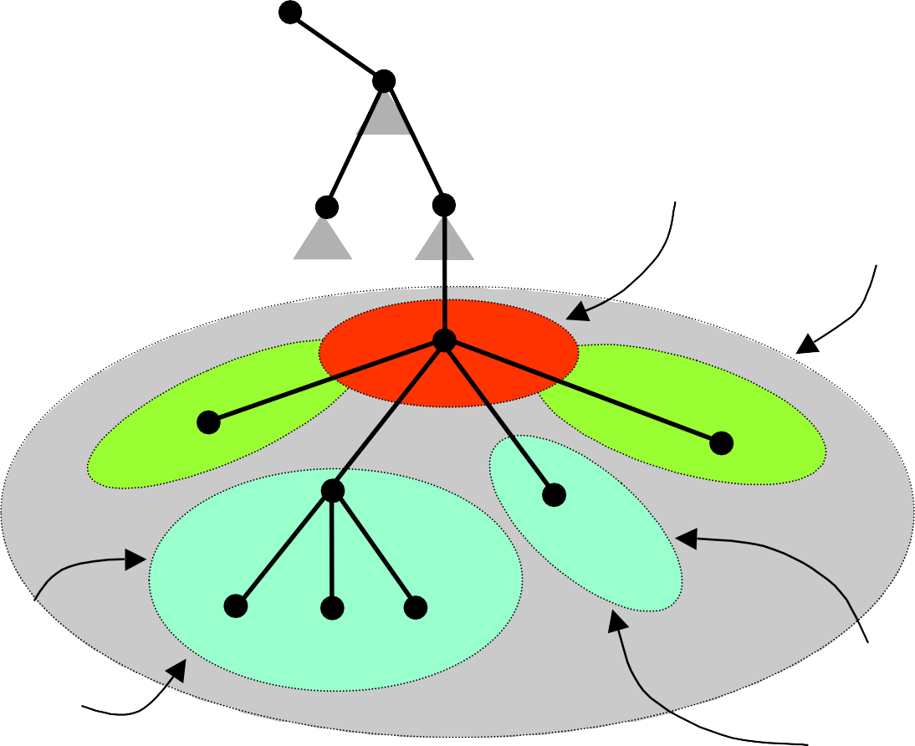
Zone and Domain
ราก
th
Zone ku
Domain ku
go
ac
ku
cpc
sci
eng
lib
Domain eng
ce
me
Domain lib Zone lib
ie
Zone eng

Slide 41
Name Servers
Name servers answer ‘DNS’ questions
Several types of name servers
Authoritative servers
master (primary)
slave (secondary)
(Caching) recursive servers
also caching forwarders
Mixture of functionality

Slide 42
Authoritative Name Servers
Give authoritative answers for one or more
zones
Master server loads data from zone file
Slave server replicates data from master via a
zone transfer
slave
master
slave
Notes:
หลายๆที่ไม่ได้run name serve แค่ตัวเดียว

Slide 43
Recursive Name Server
Perform actual lookups
ask questions to DNS on behalf of clients
Answers are obtained from authoritative
servers
but answers forwarded to clients are
marked as not authoritative
Answers are stored for future reference
in cache
Notes:
จะได้มาซึ่งชื่อก็จะถามคำถาม

Slide 44
Resolver
Ask questions to DNS system on behalf
of the application
Normally implemented in a system
library (e.g, libc)
gethostbyname (char *name);
gethostbyaddr (char *addr, int len, type);
Notes:
แยกฟังค์ชั่นในการค้นหา

Slide 45
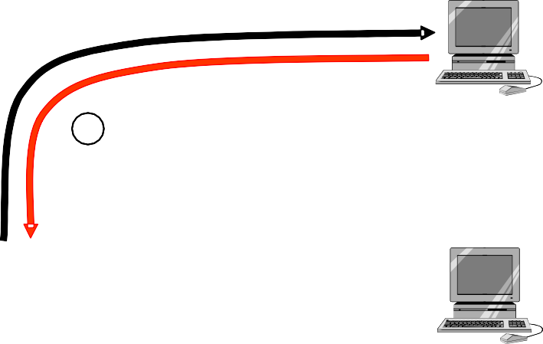


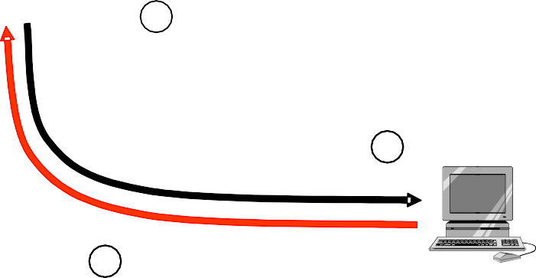
DNS process
Iterative Query
jaguar.lcs.mit.edu
Root Name Server
Always
ไคลเอน็ ต
2
nontri.ku.ac.th
→ Iterative
Recursive Query
w20ns.mit.edu,
18.70.0.160
Server
3
Browser
1
jaguar.lcs
.mit.edu
jaguar.lcs.mit.edu
4
เนมเซิร์ฟเวอร
mit.edu
OS's resolver
18.27.0.82
8
Add to cache
mintaka.lcs.mit.edu,
w20ns.mit.edu 18.70.0.160
ns.ku.ac.th
ns.ku.ac.th
ns.ku.ac.th
5
18.26.0.36
Recursive Server
(nomally)
jaguar.lcs.mit.edu
6
เนมเซิร์ฟ์เวอร
lcs.mit.edu
7
jaguar.lcs.mit.edu,
18.27.0.82
mintaka.lcs.mit.edu
18.26.0.36
45
Notes:
คอมอยากไปเว็ปไซต์ jaguar.lcs ก็เริ่มเข้าไปที่ OS’s resolver ๆก็ส่งไปถามDNS ที่Domain server เกษตร ว่าIPของJaguar.lcs คือไย
Nameserver เลยส่งไปหาRoot name server มันไม่รู้แต่รู้ว่า mit.edu เลยบอกว่าให้ไปถาม mit.edu ๆก็บอกว่าไม่รู้แต่รู้ว่า lcs.mit.edu ถืออยู่ก็ลองไปถามดู
ก็เลยส่งไปหา lcs.mit.edu ๆมีip jaguarอยู่ก็ส่ง 18.27.0.82 กลับไปให้ nameserver nameserver ก็เก็บ Cache ไว้เผื่อคราวหน้าคนเรียก จะได้โดยให้ทันที
สรุปคือมีคนจัดการแทนคุณแล้วก็มีแต่ละคนเก็บdomainไว้เรื่อยๆ

Slide 46
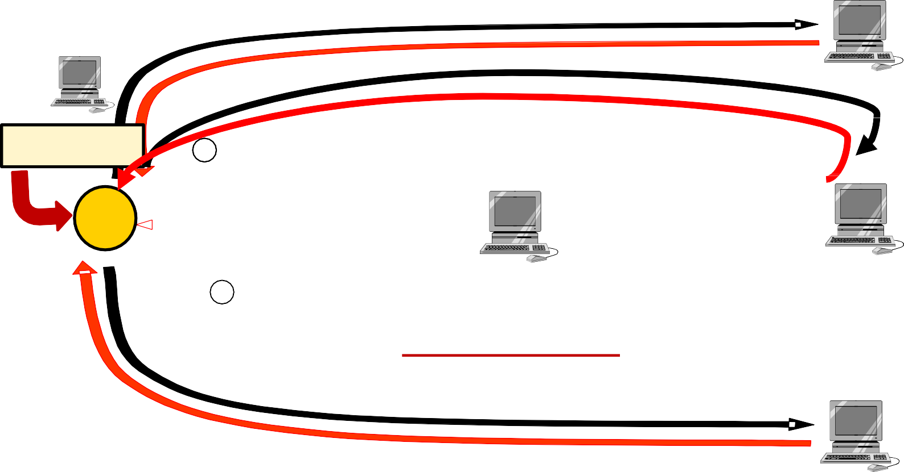
DNS process
์์ รทเนมเซริ ฟเวอร
ไคลเอน็ ต
Always
nontri.ku.ac.th
→ Iterative
Server
Browser
1
jaguar.lcs .mit.edu
เนมเซิิรฟ์ เวอร
mit.edu
OS's resolver
18.27.0.82
8
ns.ku.ac.th
w20ns.mit.edu 18.70.0.160
ns.ku.ac.th
ns.ku.ac.th
5
Add to cache
Iterative Server
6
เนมเซิิรฟ์ เวอร
lcs.mit.edu
,
mintaka.lcs.mit.edu
18.26.0.36

Slide 47
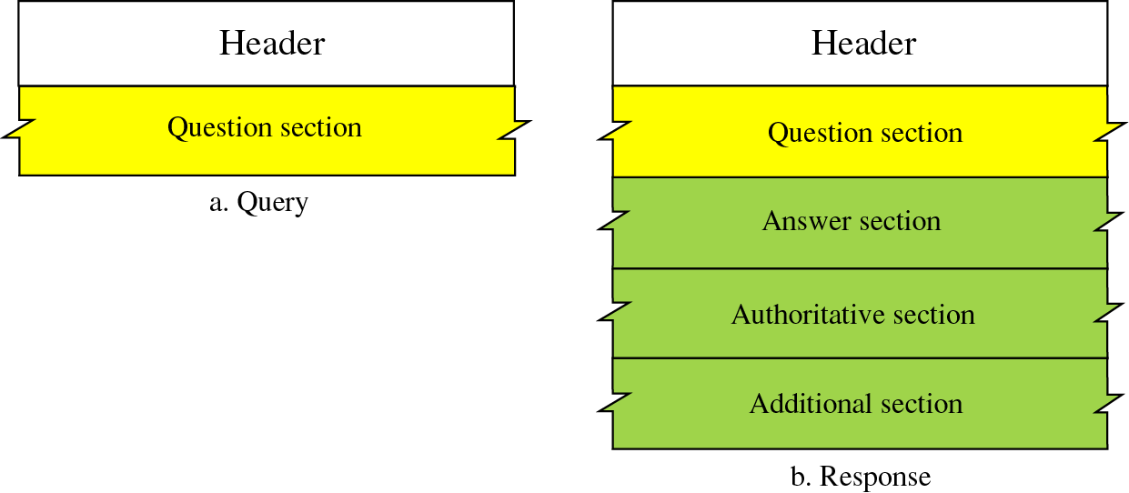
DNS Message
Notes:
จะคุยกันก๋ต้องมี Header

Slide 48
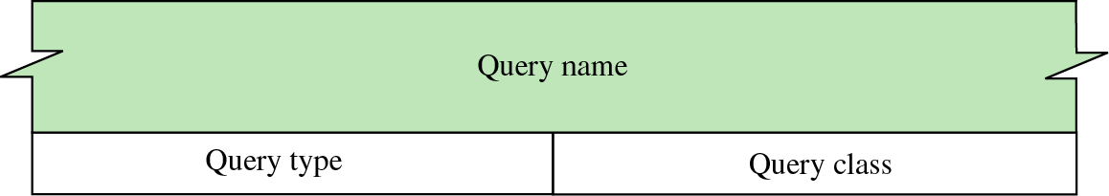
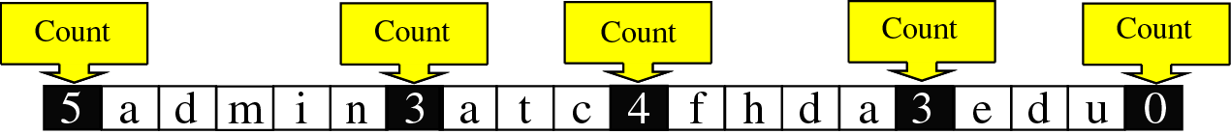
Query Record Format (Question)
admin.atc.fhda.edu.
Notes:
ดูผ่านๆ ชื่อยังไงก็ได้

Slide 49




DNS Exchange
เนมเซิรฟ์เวอร
เนมเซิร์ฟ์เวอร์
1
ftp.nectec.or.th
kuku..oror..thth
2
ftp.nectec.or.th
nectec.or.th
ku.ac.th
202.44204.34
4
ftp.nectec.or.th, 202.44204.34
3
nontri.ku.ac.th 158.108.2.71
ns.ku.ac.t
ns.nectec.or.th 202.44204.67
ns.ku.ac.t
ns.ku.ac.thh
158.108.2.67

Slide 50
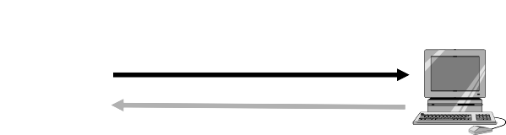
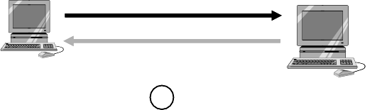
nontri.ku.ac.th → ns.ku.ac.th
NameServer
์์ เนมเซริิ ์ฟ์ฟเวอร
1
ftp.nectec.or.th
Ku.ac.th
2
ftp.nectec.or.th
nectec.or.th
202.44204.34
ftp.nectec.or.th,
nontri.ku.ac.th 158.108.2.71
4
ns.ku.ac.th
ns.nectec.or.th
ns.ku.ac.th
ns.ku.ac.th 158.108.2.67
202.44204.34
3
202.44204.67
ไอพีเฮดเดอร
(บางสวน)
ดีเอนเอสเฮ้ดเดอร์
ส่วนคำถาม
…… | ……
destination=158.108.2.67 | source=158.108.2.71
identification=10 | query, standard, recursive
number of questions = 1 | number of answers RRs = 0
number of authority RRs = 0 | numberof additional RRs = 0
name=ftp.nectec.or.th., type=A, class=IN
Type A = indicate that VALUE is an IP Add
Class IN = indicate Internet
50

Slide 51
ns.ku.ac.th → ns.nectec.or.th
เนมเซริิ ฟ์์ฟเวอร
์์ เนมเซริิ ์ฟ์ฟเวอร
1
ftp.nectec.or.th
kuku..oror..thth
2
ftp.nectec.or.th
nectec.or.th
ku.ac.th
202.44204.34
ftp.nectec.or.th,
nontri.ku.ac.th 158.108.2.71
4
ns.ku.ac.th
ns.nectec.or.th
ns.ku.ac.th
ns.ku.ac.th 158.108.2.67
202.44204.34
3
202.44204.67
…… | ……
destination=202.44.204.67 | source=158.108.2.67
identification=20 | query, standard, recursive
number of questions = 1 | number of answers RRs = 0
number of authority RRs = 0 | numberof additional RRs = 0
name=ftp.nectec.or.th., type=A, class=IN
ดีเอ็นเอสเฮดเดอร
สวนค าถาม

Slide 52









DNS File Example
BIND (Berkeley Internet Name Domain)
Unix → use daemon “named”
มาสเตอร์เนมเซิร์ฟ์ เวอร์
/etc/named.conf
สเลฟเนมเซิร์ฟเวอร์
ns
ns2
/usr/local//named/db.ku
/usr/local/named/db.rev
/usr/local/named/db.local
/usr/local/named/db.cache
/etc/named.conf
/usr/local/named/db.ku *
/usr/local/named/db.rev *
/usr/local/named/db.local
/usr/local/named/db.cache
www
mail
nontri
omega
sigma
Notes:
ตัวอย่าง

Slide 53
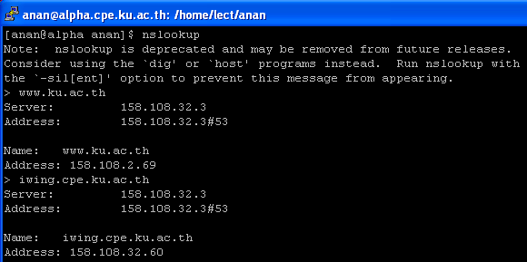
nslookup
Interactive resolver
allows user to communicate directly with a DNS server

Slide 54
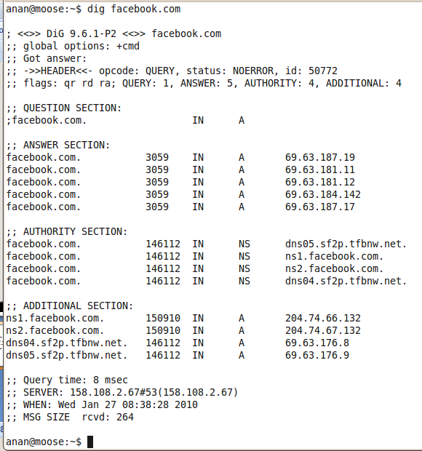
dig

Slide 55
References
“TCP/IP Protocol Suite”, 2nd Edition, Behrouz A.
Forouzan
“Introduction to the DNS system”, Olaf M. Kolkman
“CCNA 1 v3.0 Module 11 TCP/IP Transport and
Application Layers”, cisco.com
“Address Conversion Functions and The Domain Name System”, Anonymous
■ สุรศกั ด์ิ สงวนพงษ,์ ทซพีไอีี พี

